Slide 1

C 팀 프로젝트
최종 발표
팀장 : 주형탁
팀원 : 전준호

Slide 2
목차
게임 소개 (p3)
게임 시스템 (p5)
시연 영상 (p12)
게임 구현 (p14)
문제점 및 해결방안 (p19)
QnA (p21)

Slide 3

게임 소개
z

Slide 4
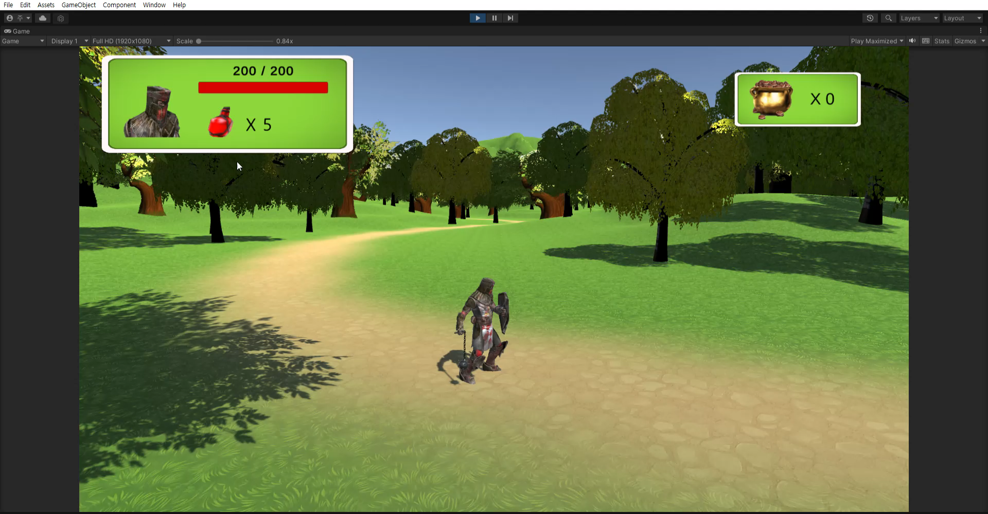
Paladin's Advanture
게임 장르: 로그라이크 플랫폼 어드벤쳐
게임엔진 : Unity 개발언어 : C#
게임 스토리: 일확천금을 꿈꾸는 기사의 모험
Notes:
영상 변경 필요

Slide 5
게임 조작
z

Slide 6
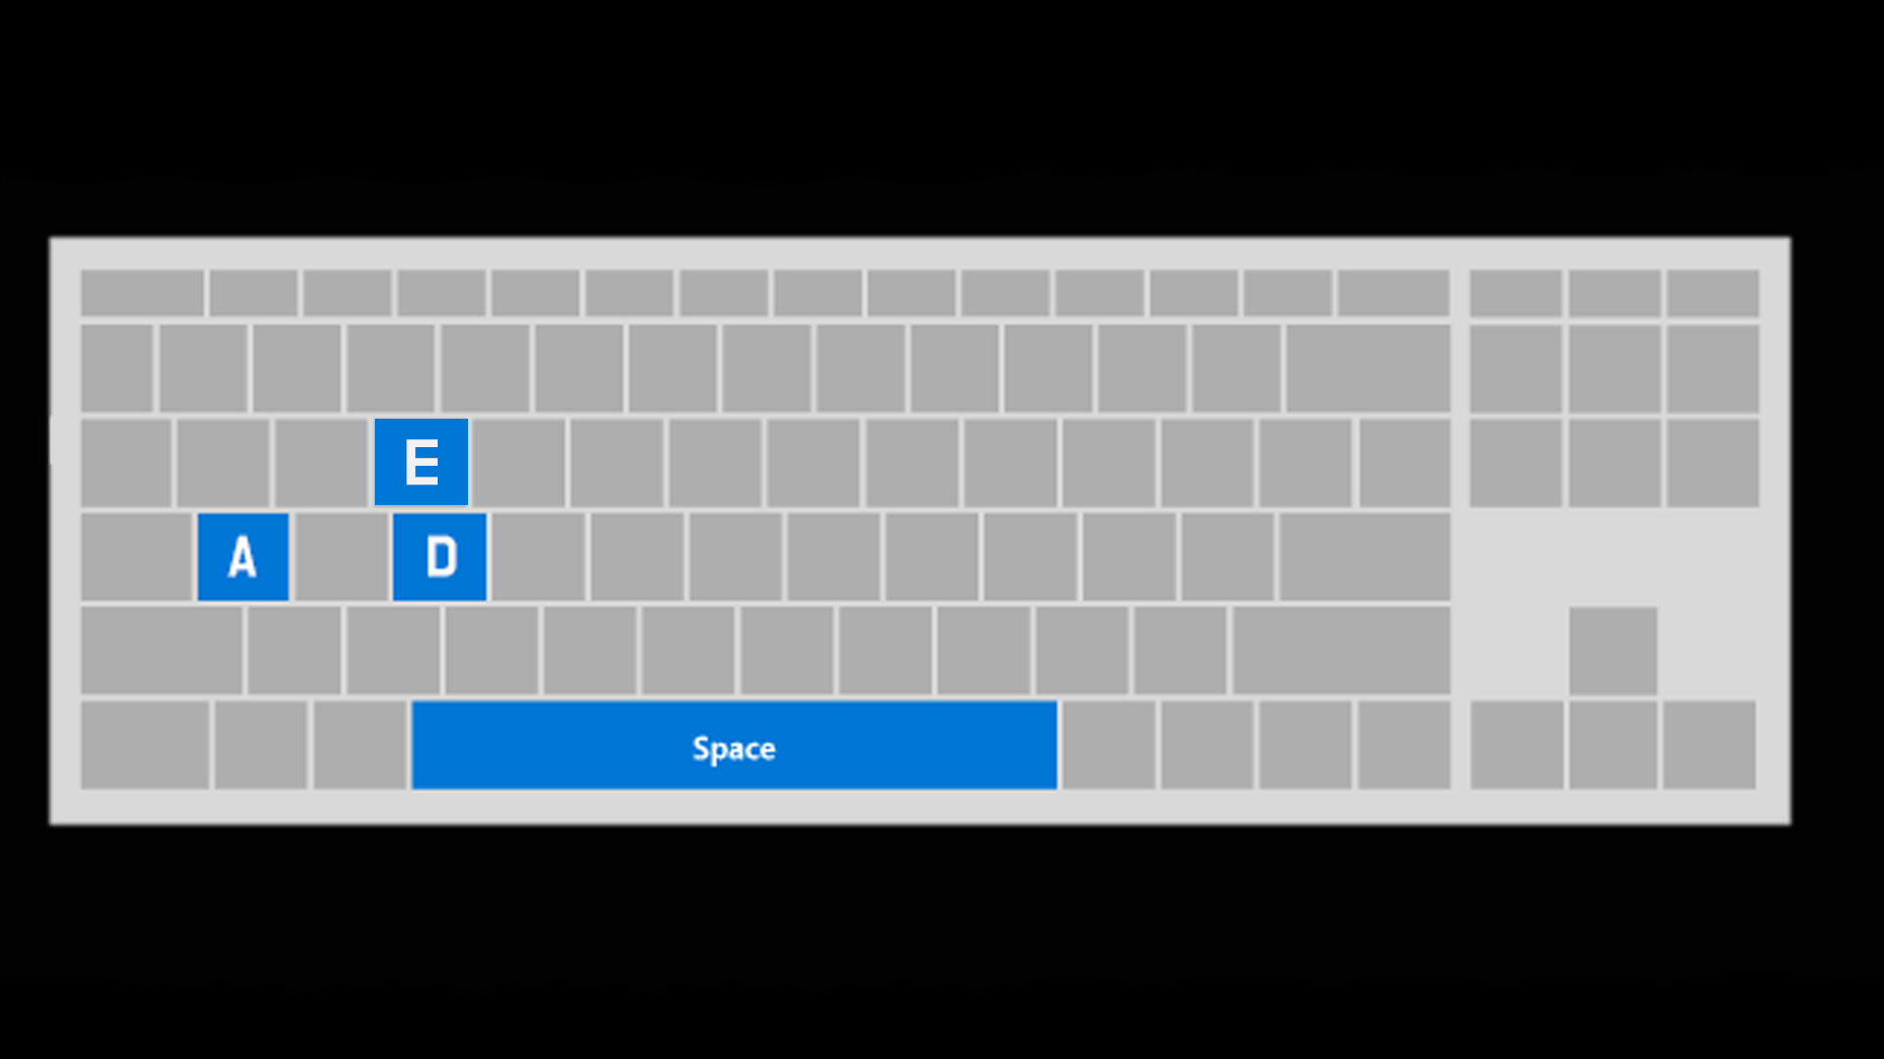

플레이어의 조작법
키보드 A, D : 플레이어의 이동
키보드 E : 포션 사용
스페이스바 : 점프
마우스 좌클릭 : 공격

Slide 7
플레이어 정보
공격력
점프
코인
HP
포션
200
20
더블 점프
5개
플레이어
Notes:
플레이어 단순 시연 영상 필요(깃 용량때문에 삭제)

Slide 8
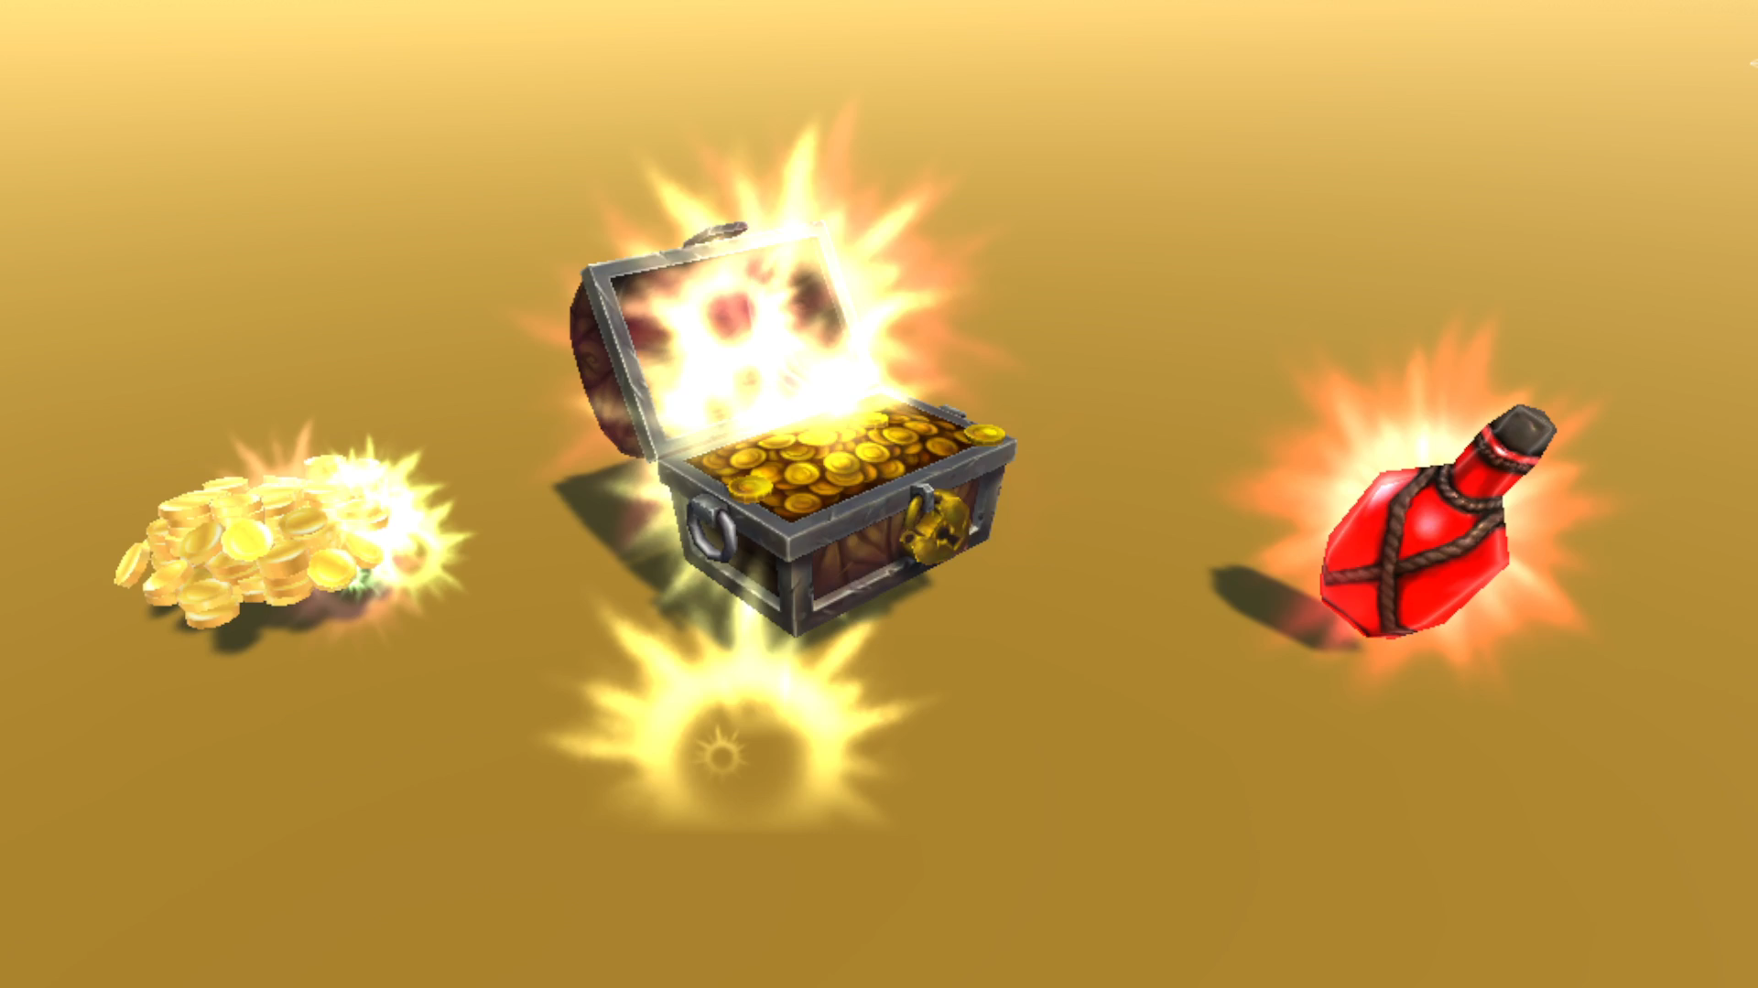
포션, 코인
포션
HP 50 회복
코인
골드 20, 50 증가

Slide 9
몬스터
포탈
고블린
해골법사
일반 몬스터
보스 몬스터
골렘

Slide 10
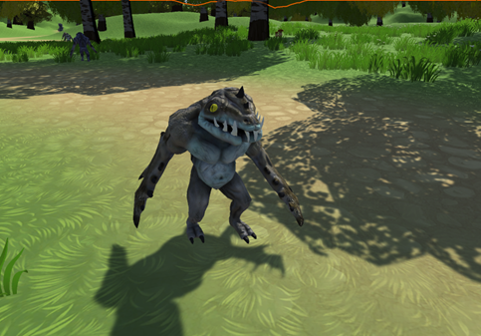
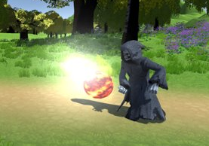
고블린
해골법사
공격력
드랍 코인
HP
200
20
20
공격 방식
활퀴기
공격력
드랍 코인
HP
200
20
20
공격 방식
불덩이 발사

Slide 11
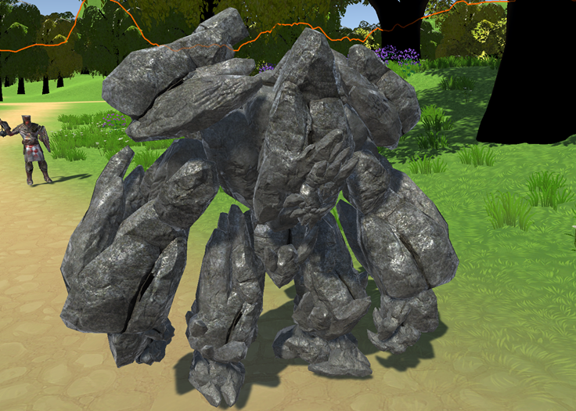
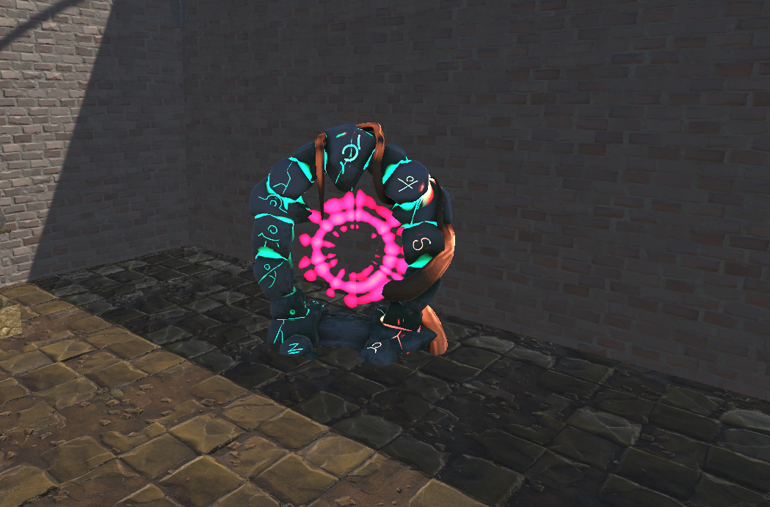
골렘
포탈
공격력
드랍 코인
HP
400
50
50
공격 방식
땅찍기
팔 휘두르기
공격력
HP
60
50
공격 방식
돌 솟구치기
돌 떨구기
몬스터 소환

Slide 12
시연 영상
z

Slide 13
Notes:
영상 변경 필요(깃 용량제한 때문에 영상 삭제)

Slide 14
게임 구현
z

Slide 15
역할 분담
주형탁 (팀장)
전준호 (팀원)
Player 구현
맵 제작
일정관리
UI구현
Loding씬 구현
씬전환 구현
카메라 구
몬스터 구현
함정 구현
게임 오버씬
고블린
해골법사
골렘
보스 : 포탈
아이템 구현
배경 사운드 추가

Slide 16
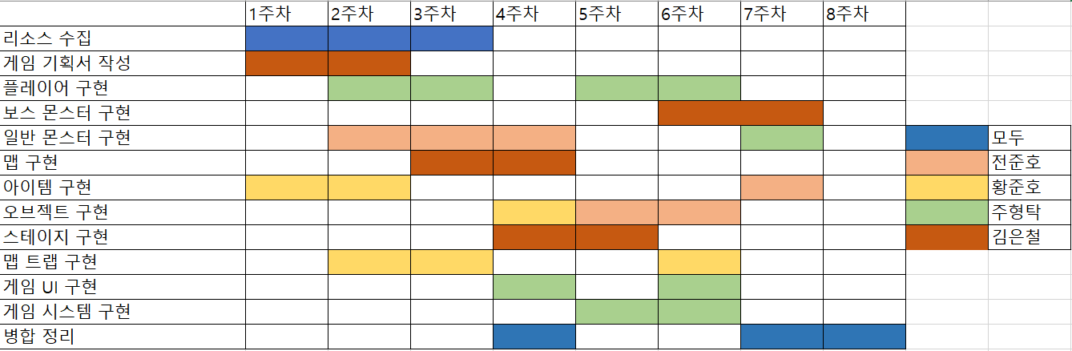
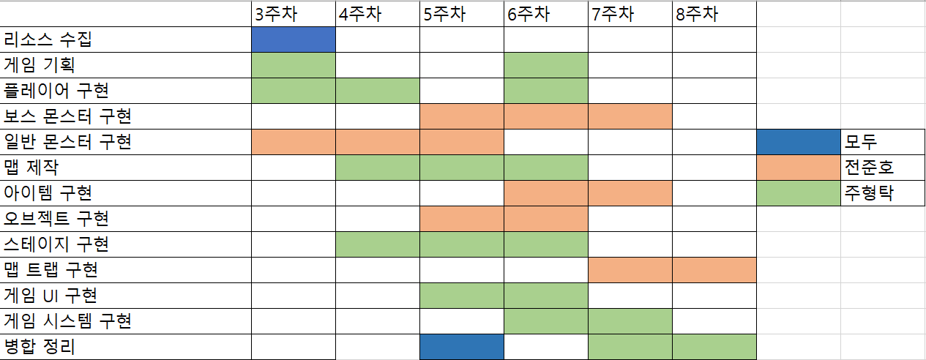
개발 일정 진행
Notes:
일정표 9주차 추가 필요

Slide 17
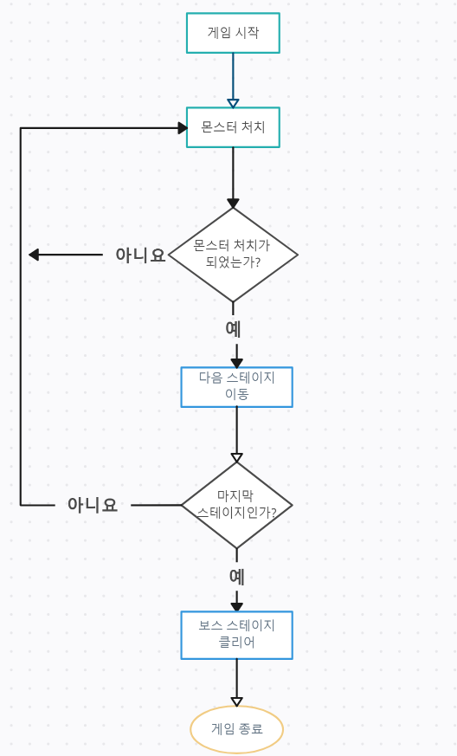
게임 흐름
Notes:
보충 필요

Slide 18
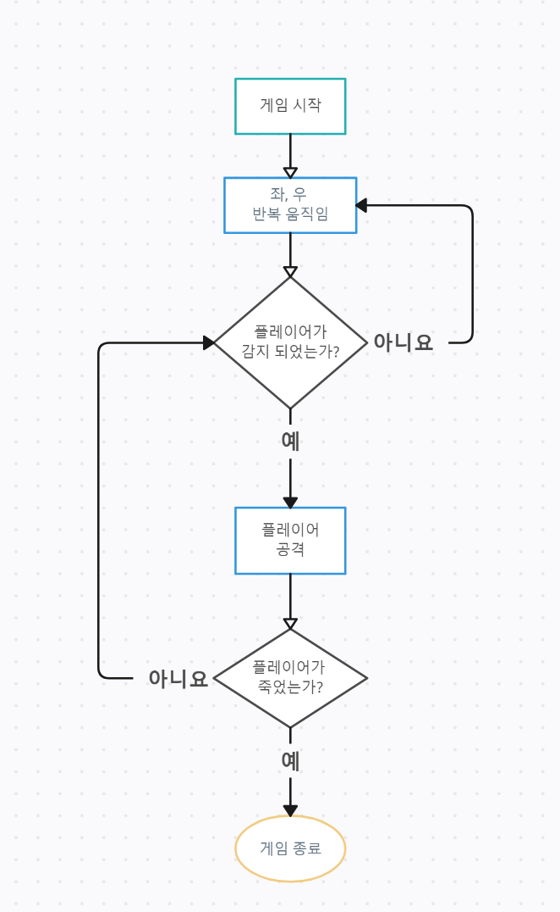
몬스터 기본 시스템
몬스터 별 공격 시스템
고블린
감지 시 플레이어에게 달려감
감지 시 제자리에서 공격
골렘
해골법사
플레이어 위치에 따라 공격이 달라짐

Slide 19
문제점 및 해결방안
z

Slide 20
문제점
해결방안
플레이어 2단점프
중력 작용으로 인해 점프 타이밍에 따라 점프 높이가 달라짐
하나의 씬을 2명이 작업하여 병합 중 데이터 충돌
플레이어 공격 판정
Unity Scene 병합 시 충돌
플레이어가 공격시 무기 충돌체가 작동 안함
플레이어 Velocity 수정
플레이어가 2번째 점프를 입력하는 순간, y축 velocity를 0으로 변경 후 점프 실행
구현 작업시 고유 씬에 프리팹 구현
본체에 충돌체 추가
충돌이 일어난 씬은 메모장으로 충돌부분 직접 수정, 이후 게임 씬은 메인에서만 작업
본체 중심쪽에 충돌체를 추가 후 온오프로 공격 인식
Notes:
추후 추가 필요

Slide 21
QnA
z

Slide 22
감사합니다.
z

